Slide 1
«Первые весенние цветы»
ГБДОУ детский сад №61 (филиал)
Колпинского района
Методическая разработка
Комарова Т. И.
Санкт-Петербург
2014

Slide 2
Обогащать знания детей по теме: «Первые весенние цветы» с применением средств для повышения уровня восприятия информации.
Цель

Slide 3
Задачи
Образовательные:
Закрепить знания детей о весенних явлениях в природе.
Развивающие:
Активизировать словарь детей по теме «весенние цветы».
Развивать воображение, чувство композиции.
Воспитывающие:
Воспитывать смелость, уверенность инициативность в опытном освоении новых художественных материалов и способов работы с ними.

Slide 4
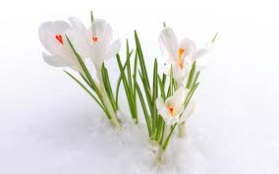
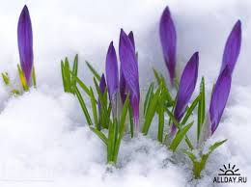
Первоцветы
Пришла весна-красна и вот
Свои подарки раздает:
Лесным деревьям и зверятам,
Пушисто-белым облакам.
Кому-то листья и траву,
Кому-то небо синеву,
Кому-то звонкую капель,
Кому-то птиц веселых трель,
Кому-то шубки поменяет,
Кого-то ветром приласкает
И теплым солнечным лучом
И первым ласковым цветком.

Slide 5
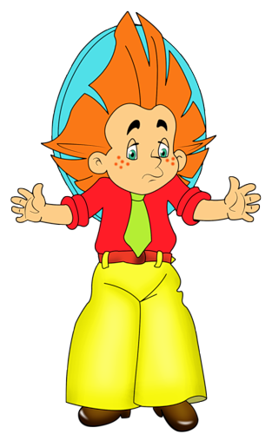
Загадки

Slide 6
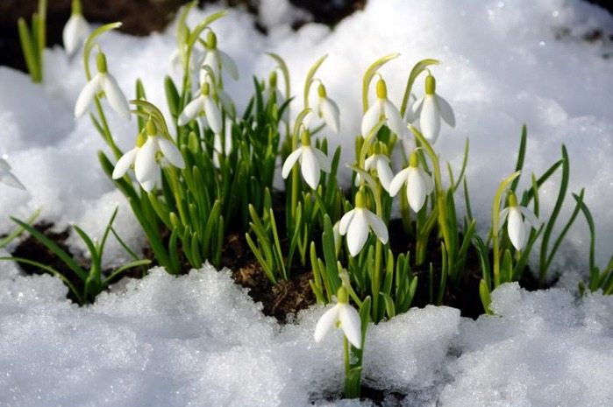
У занесённых снегом кочек, Под белой шапкой снеговой Нашли мы маленький цветочек, Полузамёрзший, чуть живой. - подснежник -

Slide 7
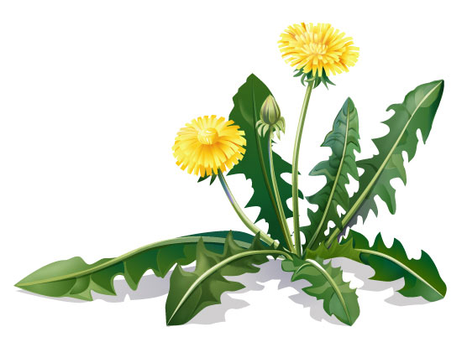
На зелёной хрупкой ножке Вырос шарик у дорожки. Ветерочек прошуршал И развеял этот шар. - одуванчик -

Slide 8
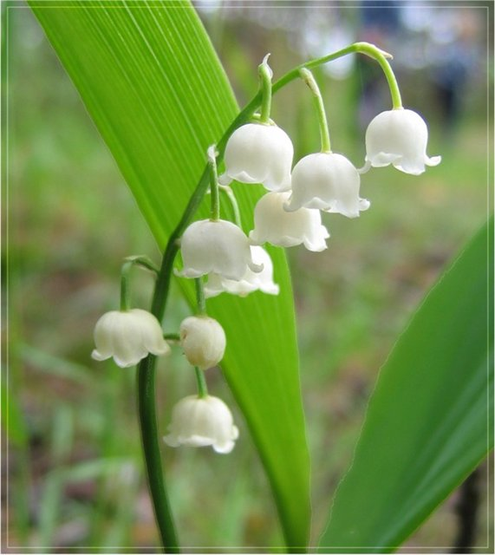
Белые горошки На зелёной ножке. - ландыш -

Slide 9
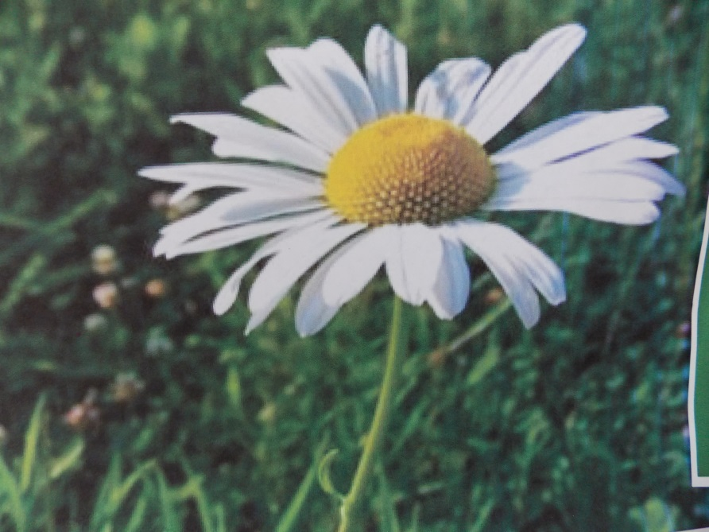
Стоит в саду кудряшка - Белая рубашка, Сердечко золотое. Что это такое? - ромашка -

Slide 10
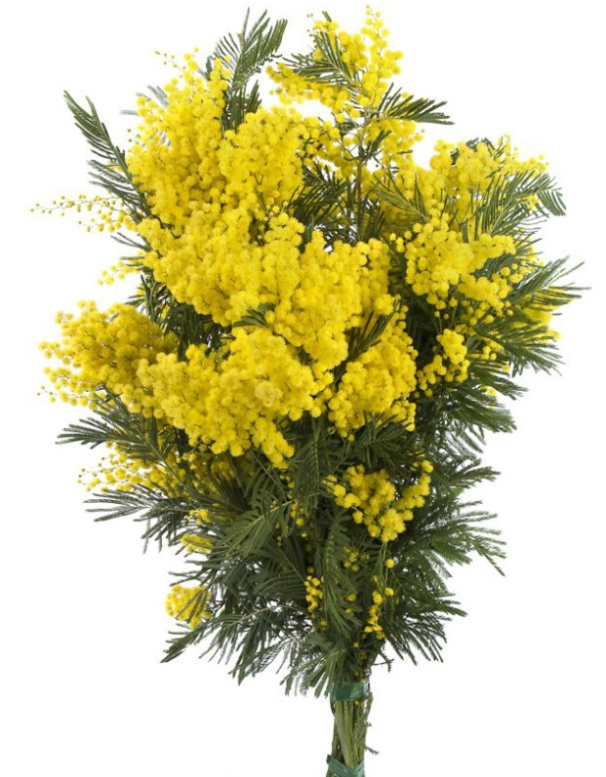
Жёлтые, пушистые Шарики душистые. Их укроет от мороза В своих веточках … - мимоза -

Slide 11
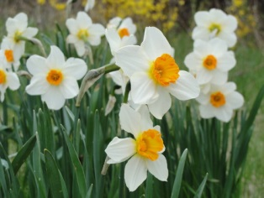
Он – цветочный принц-поэт, В шляпу жёлтую одет. Про весну сонет на бис Прочитает нам … - нарцисс -

Slide 12
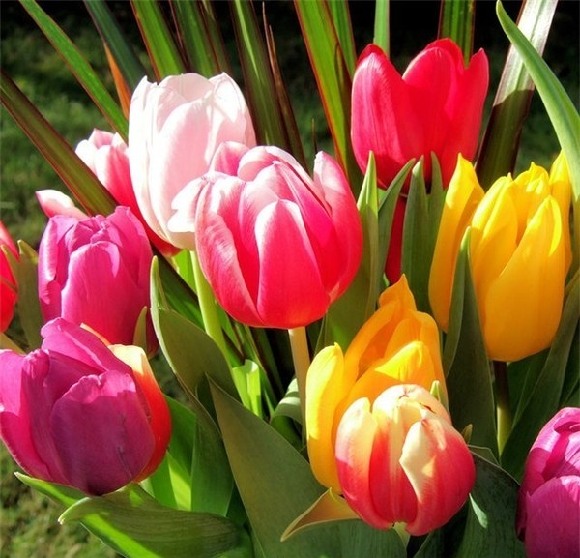
Их в Голландии найдёте, Там везде они в почёте. Словно яркие стаканы, В скверах там цветут … - тюльпаны -

Slide 13
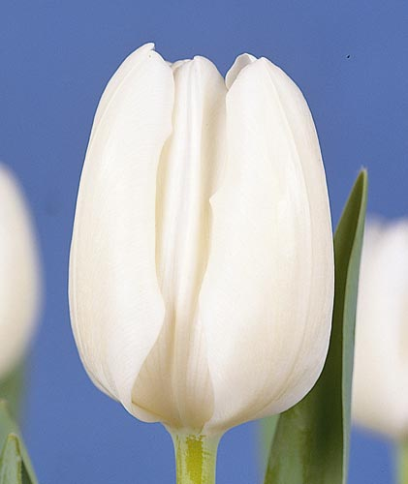
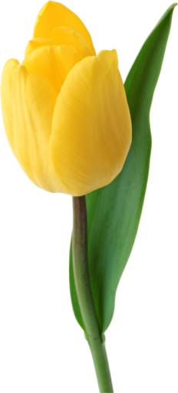
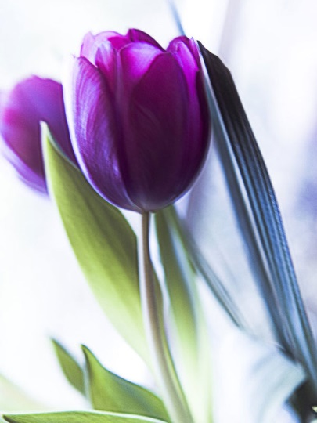
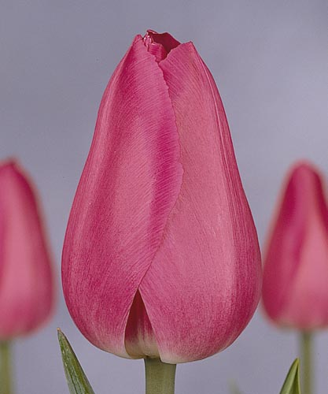
Какого цвета бывают тюльпаны?
-

Slide 14
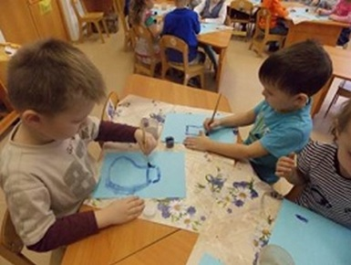
Начинаем работу с вазы.
-

Slide 15
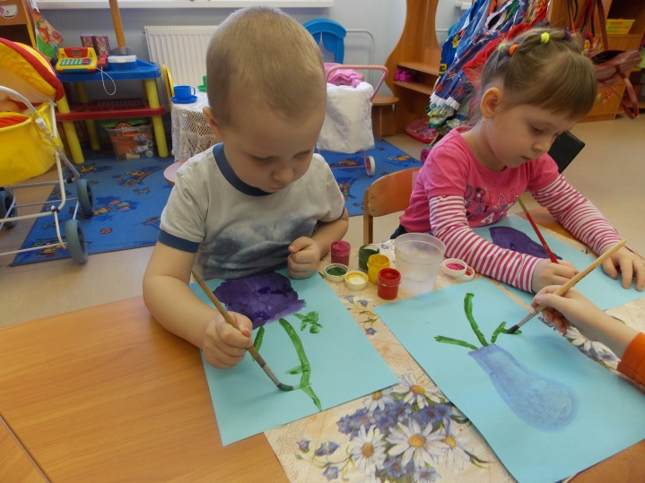
Рисуем стебельки и листья
-

Slide 16
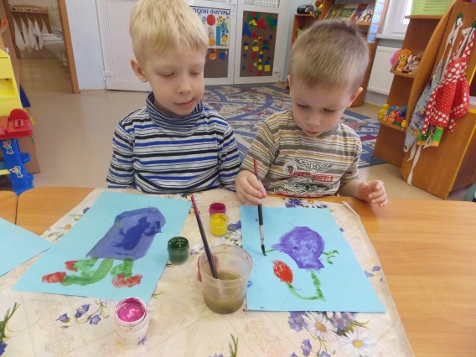
Тюльпанчик
-

Slide 17
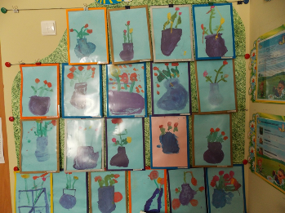
Выставка- «Первые весенние цветы»
-

Slide 18
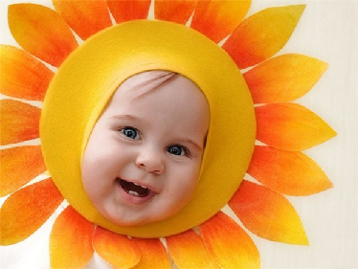
Большое спасибо
за внимание!
-

